Slide 1

三月桃花水

Slide 2
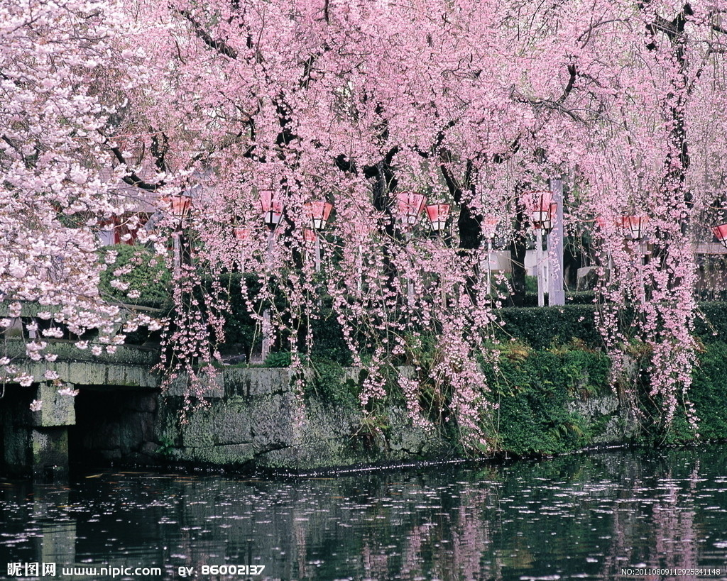

Slide 3
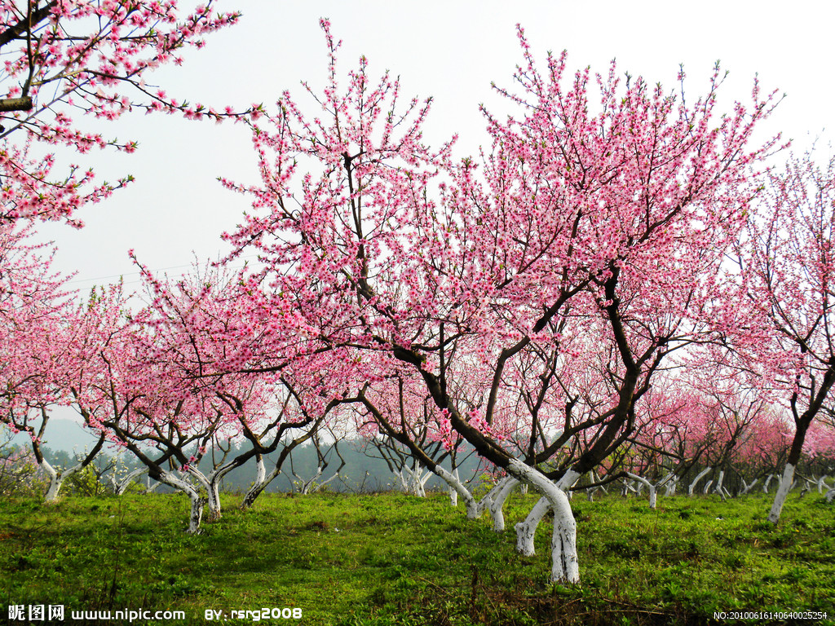

Slide 4
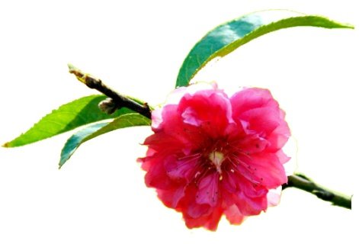
三月桃花水
农历三月江河水涨，此时正是桃花盛开的时节，所以被人们称桃花水或桃花汛。

Slide 5


字词正音
绚丽
(xuàn)
催促
(cù)
草如茵
(yīn)
纤细
(xiān)
应和
(hè)
沉醉
(zuì)
琴弦
(xián)
裹着
(guǒ)
掬一捧
(jū)
流淌
袅袅炊烟
(niǎo)(chuī)
(tǎng)
樱花
（yīng）
回旋
（xuán）

Slide 6
字词正音
开犁播种
（lí）
披发
（pī）
波纹
（wén）
竖琴
（shù）

Slide 7
旋
竖
纹
纤
弦
催
促
披

Slide 8
课堂反馈自测
1.形近字组词
竖（ ）梨（ ）旋（ ） 披（ ）
坚（ ）犁（ ）旅（ ） 坡（ ）
2.写出“和”的五个读音并组词。

Slide 9
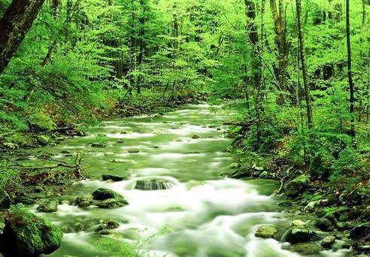
朗读全文，整体把握
1、课文是从哪两个方面来写三月桃花水的？
2、三月桃花水给你留下了怎样的印象呢？

Slide 10

三月桃花水
水声如音乐。
水清如明镜。

Slide 11
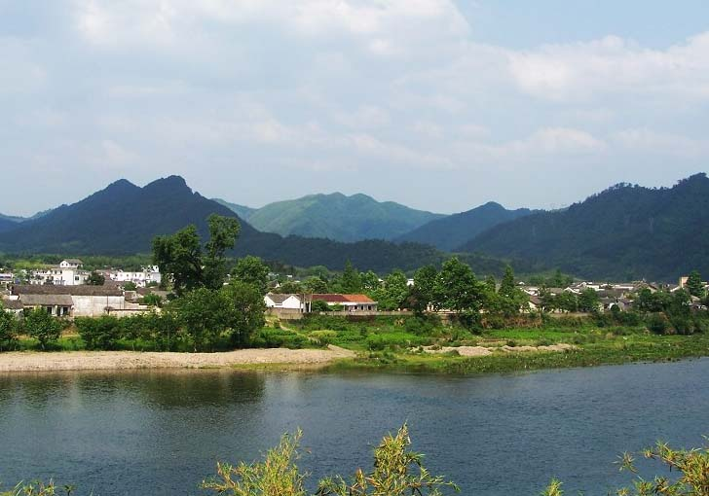
朗读课文1-2自然段
1、“是什么声音，像一串小铃铛，轻轻地走过村边？是什么光芒，像一匹明洁的丝绸，映照着蓝天？”这两个问句分别和后面的哪些自然段构成对应关系呢？（或回答了这两个问题）

Slide 12

“是什么声音，像一串小铃铛，轻轻地走过村边？”
第3、4自然段
“是什么光芒，像一匹明洁的丝绸，映照着蓝天？”
第5、6自然段

Slide 13

2、“啊，河流醒来了！”这个句子中的“醒”字用得好在哪里呢？
“醒”字写出了作者看到河流哗哗流淌时惊喜的心情。

Slide 14
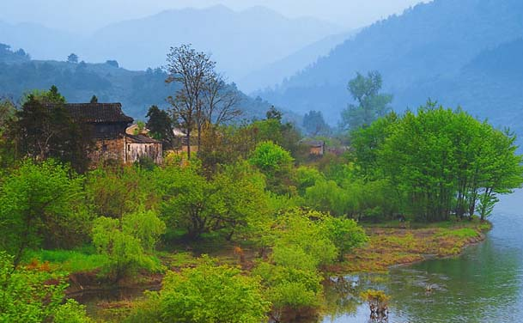
朗读3―6自然段
思考：这里运用了哪些修辞手法？请找出来读一读并细心体会。

Slide 15

比喻
三月的桃花水，是春天的竖琴。
每一条波纹，都是一根轻柔的弦。
三月的桃花水，是春天的明镜。
垂柳披上了长发，如雾如烟。

Slide 16
拟人
那细白的浪花，敲打着有节奏的鼓点；那忽大忽小的水波声，应和着田野上拖拉机的鸣响；那纤细的低语，是在和刚刚从雪被里伸出头来的麦苗谈心。
那急流的水浪声，是在催促着村民们开犁播种啊!

Slide 17
排比
那细白的浪花，敲打着有节奏的鼓点；那忽大忽小的水波声，应和着田野上拖拉机的鸣响；那纤细的低语，是在和刚刚从雪被里伸出头来的麦苗谈心；那碰着岸边石块的叮咚声，像是大路上车轮滚过的铃声；那急流的水浪声，是在催促着村民们开犁播种啊!

Slide 18
它看见燕子飞过天空，翅膀上裹着白云；它看见垂柳披上了长发，如雾如烟；它看见一群姑娘来到河边，水底立刻浮起一片片花瓣；它看见村庄上空，很早很早，就升起了袅袅炊烟.........

Slide 19

自由朗读最后三个自然段
联系上文，思考：为什么说三月桃花水比金子还贵，比银子还亮？课文结尾表达了作者怎样的感受？

Slide 20
因为桃花水与农业生产息息相关，所以比金子还贵；因为它纯净美丽，所以比银子还亮。
三月桃花水让所有见过它的人深深地陶醉。掬一捧，品一口，就好像美妙无比的桃花水流进我们的心里，让我们永远铭记。结尾表达了作者对三月桃花水的深情赞美和无比热爱。

Slide 21

有感情地朗读全文
思考：读《三月桃花水》和读《春潮》时，你的感受有什么不同？

Slide 22

《三月桃花水》：
语调舒缓，如轻柔的小夜曲，表现出秀丽阴柔之美。
《春潮》：
语调急促，如大江东去，势不可挡，表现出雄健的阳刚之气。

Slide 23

拓展训练
有感情地朗读课文第6自然段，发挥想象：如果你是三月桃花水，你会对燕子、垂柳、姑娘等照在水面的朋友说什么？

